Slide 1
基于卷积神经网络的
视觉注意力机制研究
答辩人：卢俣金 MG21370021
导师：申富饶 教授
日期：2024年5月16日
1/32
Notes:
各位老师大家早上好
我是卢俣金，导师是申富饶教授
我的答辩主题是基于卷积神经网络的视觉注意力机制研究

Slide 2
1
研究背景
2
局部感知卷积核注意力机制
细粒度分组特征注意力机制
研究内容
3
实际应用
4
研究生期间工作成果
5
答辩总结
2/32
Notes:
今天的答辩围绕这五个方面展开

Slide 3
第一部分
研究背景
Research Background
计算机视觉|卷积神经网络| 注意力机制 | 研究意义
3/32
Notes:
首先是第一部分研究背景

Slide 4
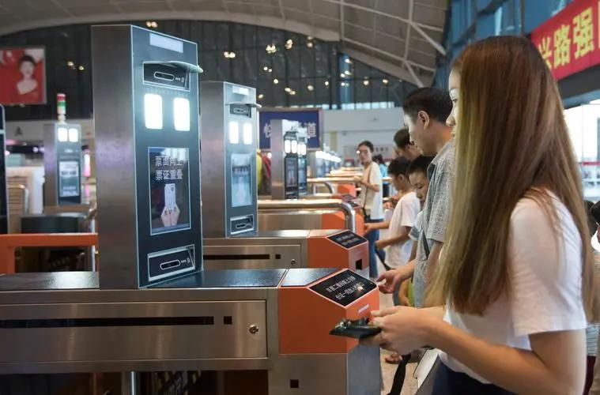
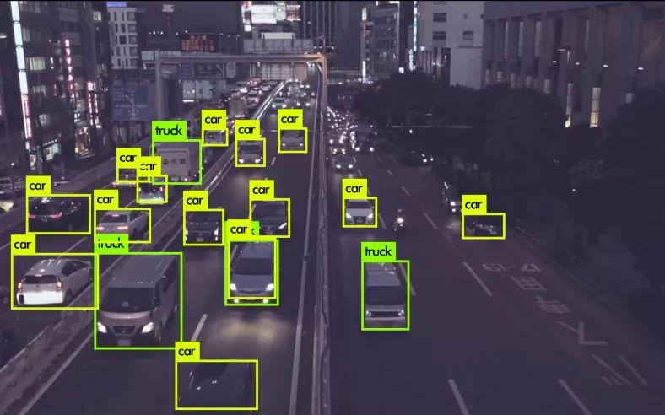
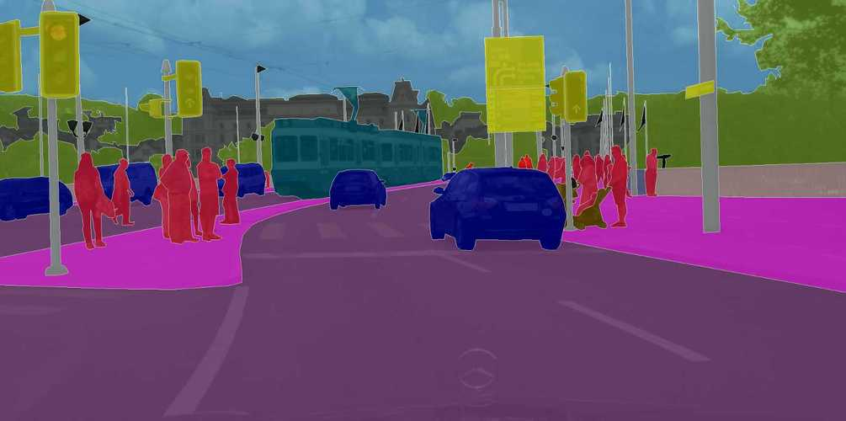
研究背景
研究内容
实际应用
工作成果
答辩总结
1.1
生活中的计算机视觉
图像识别：闸机人脸识别
目标检测：智能交通监管
实例分割：无人自动驾驶
计算机视觉正在影响着我们看待世界的方式
4/32
Notes:
目前计算机视觉技术正影响着我们看待世界的方式

Slide 5
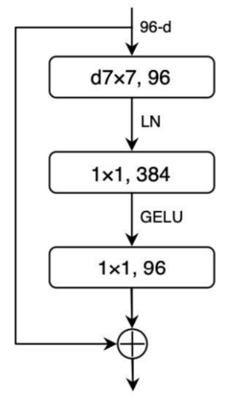
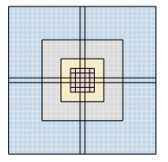
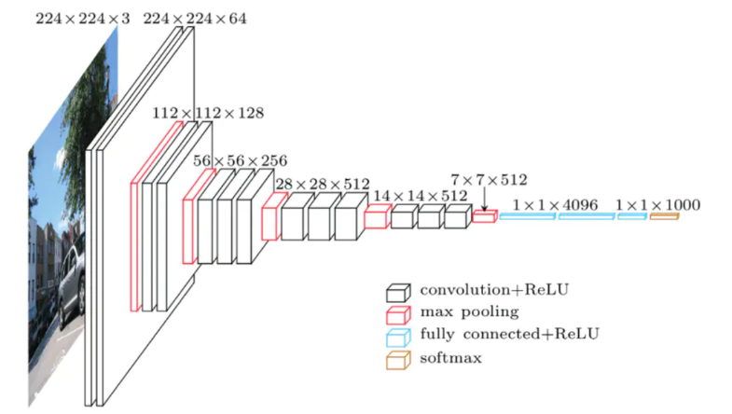
研究背景
研究内容
实际应用
工作成果
答辩总结
1.2
卷积神经网络
VGG
ConvNeXt
PeLK
最大卷积核：3*3 网络层数：18
最大卷积核：7*7 网络层数：108
最大卷积核：101*101 网络层数：144
卷积神经网络结构愈发复杂，设计新的卷积神经网络难度剧增
庞大的结构导致模型难以在轻量级设备上进行部署
设计即插即用的轻量级组件改进现有网络性能成为主流方式
5/32
Notes:
得益于卷积神经网络处理图像数据的优势，计算机视觉研究中离不开卷积神经网络模型，但随着研究的深入，卷积神经网络结构愈发复杂，设计新的卷积神经网络难度剧增，同时其庞大的结构导致模型难以在轻量级设备上进行部署，设计即插即用的轻量级组件改进现有网络性能成为当前研究的主流方式。

Slide 6
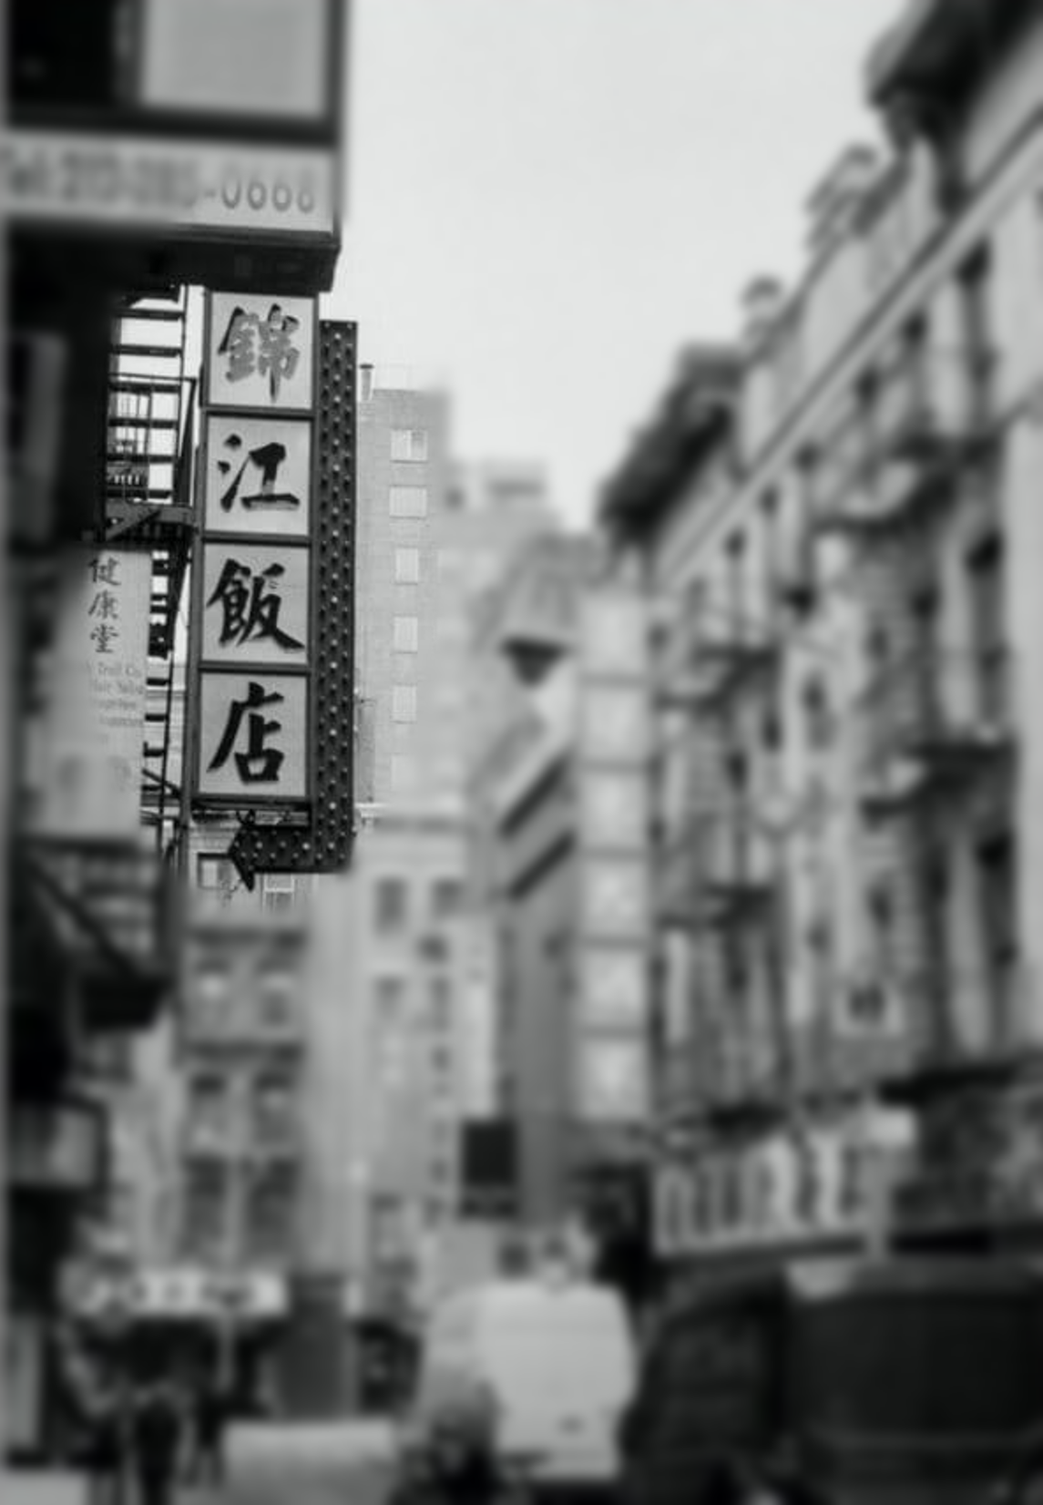
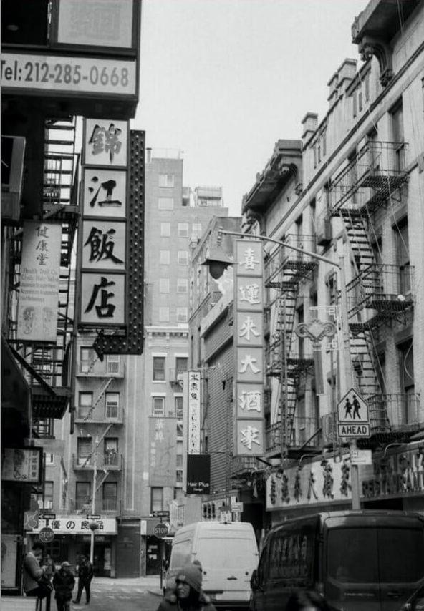
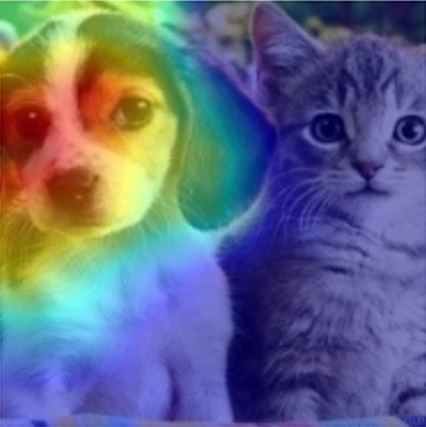
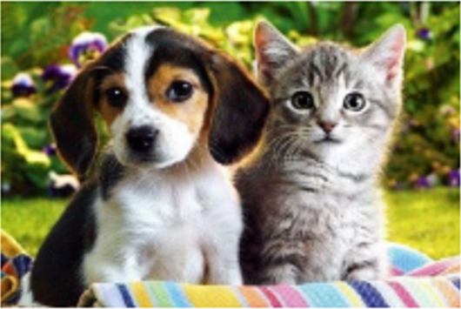

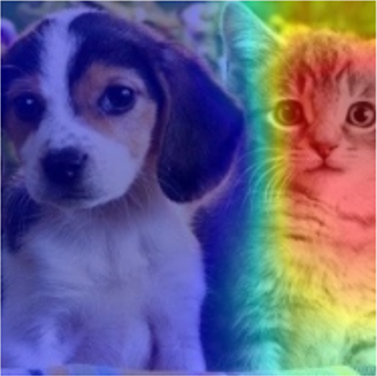

研究背景
研究内容
实际应用
工作成果
答辩总结
1.2
视觉注意力机制
人类的选择注意力机制
计算机视觉的注意力机制
注意力的本质
赋予不同输入（待关注区域）不同的权重（注意力）
Dog
Cat
6/32
Notes:
注意力机制就是其中一种即插即用的优化组件，它的灵感来源于我们人类的视觉注意力机制，当我们在观察左边这幅图片时，我们视野焦点会随着我们所感兴趣的地方进行转移，从而造成视线的集中。而在处理计算机视觉任务时，我们也希望网络模型能将更多注意放在对当前任务有用的特征区域上，也就是说，希望网络能赋予待关注区域更高的权重。

Slide 7
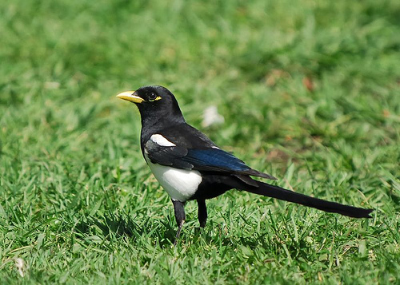
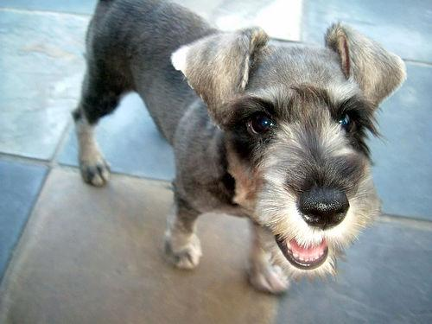
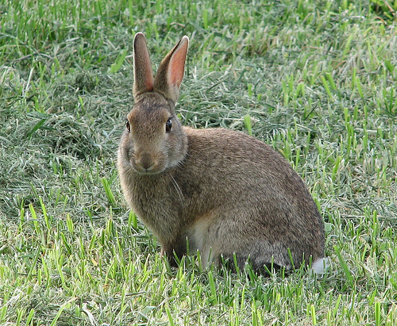
研究背景
研究内容
实际应用
工作成果
答辩总结
1.3
研究意义
根据输入自适应调节卷积核权重
多输入共享同一权值卷积核
根据感兴趣的区域重塑特征权值
注意力系数
卷积核
输入
特征图
注意力特征图
输入
输入
注意力卷积核
工作二：为特征图施加注意力机制
工作一：为卷积核施加注意力机制
研究意义：
卷积核注意力机制根据输入动态调节卷积核权重，而特征图注意力机制则强调感兴趣的特征区域，两者都能提高 CNN 在特征提取上的效率，从而提高CNN在视觉任务中的表现。
7/32
Notes:
目前在卷积神经网络中添加注意力机制主要可以分为卷积核注意力机制和特征图注意力机制两种情况，卷积核注意力机制根据输入动态调节卷积核权重，而特征图注意力机制则强调感兴趣的特征区域，两者都能提高 CNN 在特征提取上的效率，从而提高CNN在视觉任务中的表现。

Slide 8
第二部分
研究内容
Research Content
局部感知的卷积核注意力机制
细粒度的分组特征注意力机制
8/32
Notes:
接下来将分别介绍我们的两项工作

Slide 9
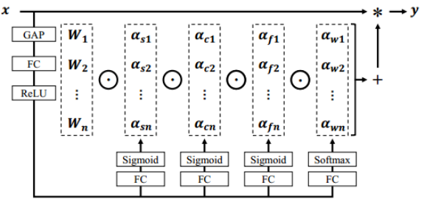
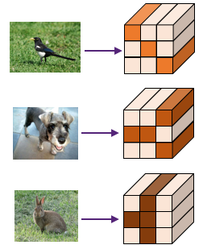
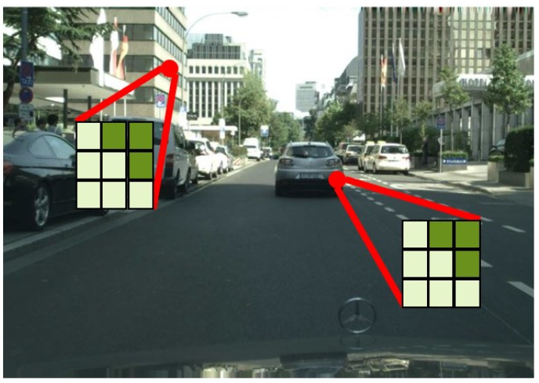
研究背景
研究内容
实际应用
工作成果
答辩总结
2.1
局部感知的卷积核注意力机制：研究动机
问题一：直接使用类SENet结构提取卷积核上的注意力
SENet结构常用于提取特征通道维度的注意力
等价于使用特征通道重要程度评估卷积核权重
与卷积操作采用滑动窗口提取局部特征的特性不符
类SENet结构
问题二：仅仅根据样本的不同施加卷积核注意力机制
虽然能根据样本不同自适应调整卷积核的权值
在样本不同区域处没有实现卷积核权值自适应调整
在复杂样本或目标检测等任务上卷积核动态性不足
同一输入不同位置仍然固定权值
9/32
Notes:
首先是第一项工作，局部感知的卷积核注意力机制
目前的卷积核注意力机制的设计主要存在以下两个问题，第一，直接照搬特征注意力机制中较为有效的模块，并未针对卷积核相关特性进行设计
第二，虽然通过从输入中提取注意力使卷积核的权重能够根据输入自适应调整，但在同一输入中还是维持固定的权重进行局部特征提取，这会使卷积核在复杂样本或者目标检测任务中缺乏一定动态性。

Slide 10
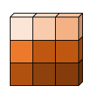





























研究背景
研究内容
实际应用
工作成果
答辩总结
2.1
局部感知的卷积核注意力机制：整体结构
生成注意力
输入样本
$$h$$
……
$$1$$
$$d′$$
$$C$$
特征图
$$1$$
池化
施加注意力
$$W$$
$$X$$
$$H$$
$$h$$
滑动窗口展平
$$s$$
位置注意力
$$d$$
卷积核
$$s$$
⨀
$${Ck}^{2}$$
归一化+激活
$$h$$
$$W′$$
$$U$$
计算位置注意力
$$s$$
SA($d$)
$$H′$$
$$s$$
自适应池化
计算自注意力
$${Ck}^{2}$$
特征描述符
$${Ck}^{2}$$
$$h$$
$$W′$$
$$U$$
$$s$$
$$U′$$
降维
$$d$$
$$s$$
$$s$$
$$H′$$
$$s$$
①局部区域注意力压缩
②自注意力机制融合
③卷积核注意力机制的施加
10/32
Notes:
我们针对上述两个问题提出了一种全新的局部感知的卷积核注意力机制
整个处理流程分为三个阶段，第一阶段是局部区域注意力的压缩，第二阶段是自注意力机制融合，第三阶段是卷积核注意力机制的施加，接下来将对这三个阶段进行详细的介绍

Slide 11


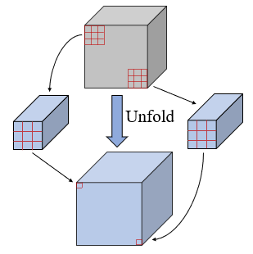
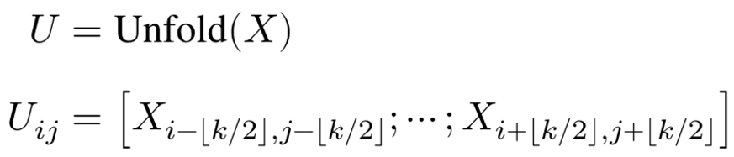








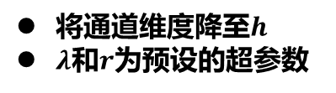


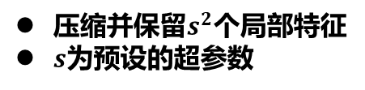



研究背景
研究内容
实际应用
工作成果
答辩总结
2.1
局部感知的卷积注意力机制：关键模块
①注意力压缩
b)自适应池化
$${Ck}^{2}$$
压缩并保留$s^{2}$个局部特征
$s$为预设的超参数
$$C$$
a）
b）
$${Ck}^{2}$$
c）
$$h$$
$$s$$
$$W′$$
$$U′$$
$$d$$
$$W$$
$$X$$
$$U$$
$$s$$
$$s$$
$$s$$
$$H$$
$$H′$$
卷积计算前的特征图
经过滑动窗口展平的中间特征图
自适应池化保留的s个局部特征
局部特征描述符
a)滑动窗口展平
$$C$$
提取卷积操作每次滑动所覆盖的局部区域特征
展平为一维向量后按顺序重组
整个过程不涉及数学形式变换
c)降维
$$W$$
将通道维度降至$h$
$λ$和$r$为预设的超参数
$$C$$
$$H$$
$$C$$
$$k$$
$$k$$
$$k$$
$${Ck}^{2}$$
$$k$$
$$W′$$
$$H′$$
11/32
Notes:
注意力的压缩模块，主要分为滑动窗口展平，自适应池化和降维三个步骤
滑动窗口展平是将每次卷积操作在特征上滑动所覆盖的区域单独提取出来并展开成一维向量后再进行重组，我们认为卷积核上的注意力与局部特征区域有关，而并非依赖于特征的通道重要性。
自适应池化和降维则是将展平后的局部区域进行压缩，以便于生成卷积核在各个维度上的注意力系数

Slide 12
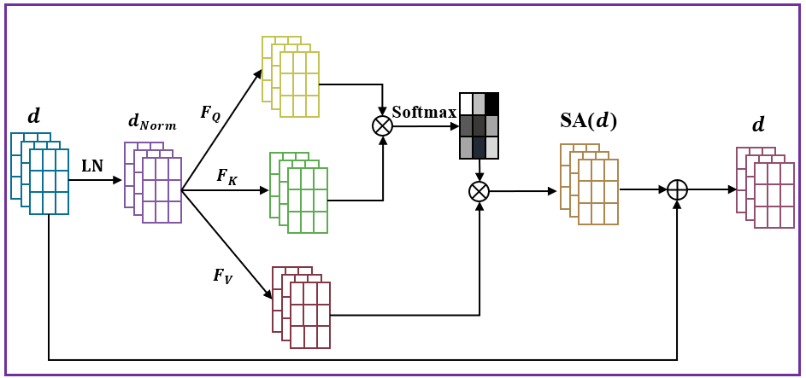





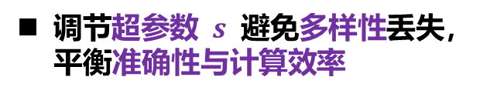

研究背景
研究内容
实际应用
工作成果
答辩总结
2.1
局部感知的卷积注意力机制：关键模块
对$d$应用层归一化后计算自注意力机制
将得到的自注意力机制与$d$加和
$$\begin{aligned}d_{Norm}&=LN(d) \\ SA(d)&=Softmax(\frac{F_{Q}\left(d_{Norm}\right)F_{K}{\left(d_{Norm}\right)}^{⊤}}{\sqrt{h}})F_{V}\left(d_{Norm}\right) \\ &d:=SA(d)+d\end{aligned}$$
②自注意力机制融合
$$h$$
$$h$$
$$h$$
$$h$$
$$s$$
$$d′$$
$$d$$
$$s$$
SA($d$)
$$s$$
$$1$$
$$d$$
$$s$$
$$s$$
$$s$$
$$1$$
包含$s^{2}$个局部特征的描述符
对应的自注意力机制
施加自注意力机制后的描述符
池化后的描述符
再沿$s^{2}$维度应用全局平均池化
施加自注意力
图像数据的局部特征具有多样性不宜直接进行池化操作
通过自注意力机制捕捉局部特征间的依赖关系
调节超参数$s$避免多样性丢失，平衡准确性与计算效率
12/32
Notes:
自注意力机制模块是捕捉压缩后的局部特征之间的相互关系，从而使得在池化生成一维的注意力描述符之前能够保留更多的特征多样性

Slide 13
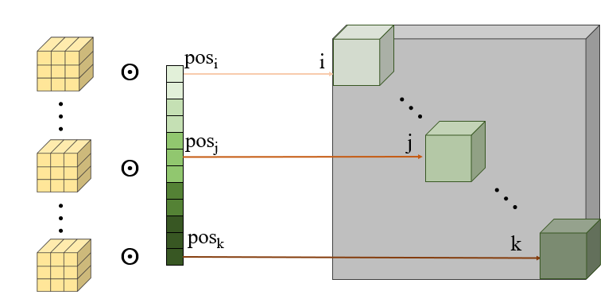
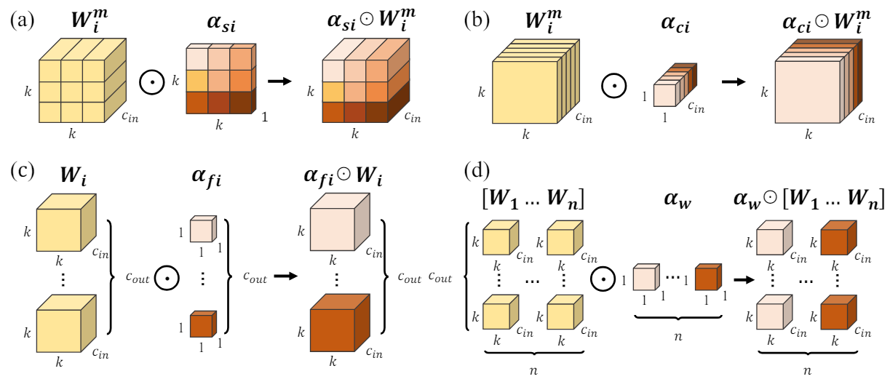
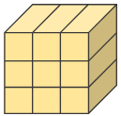

研究背景
研究内容
实际应用
工作成果
答辩总结
2.1
局部感知的卷积注意力机制：关键模块
输入通道维度
空间维度
输出通道维度
并行维度
卷积核内部空间
移动的空间位置
③卷积核注意力机制的施加
$${Ck}^{2}$$
$$h$$
⨀
$$1$$
$$d′$$
……
$$W′$$
$$U$$
$$1$$
$$H′$$
池化后的描述符
卷积核内部空间上的注意力系数
施加在卷积核上
位置注意力系数
经过滑动窗口展平的中间特征图
13/32
Notes:
然后将池化得到的一维局部特征描述符进行对应的维度变换，分别生成卷积核内部空间各维度上的注意力系数，这里的并行维度指的是将多个静态卷积加权来得到一个新的卷积核，这是卷积核注意力机制中一种常见的处理方式
除此之外，我们还根据卷积核的移动位置添加了新的位置注意力，我们的位置注意力获取的是局部区域特征的位置信息，而并非传统的特征空间位置信息，两者的对比将在后续的消融实验中展示

Slide 14
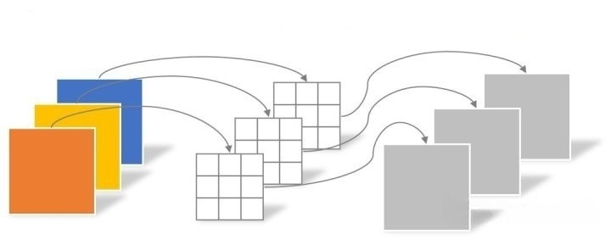








研究背景
研究内容
实际应用
工作成果
答辩总结
2.1
局部感知的卷积注意力机制：特殊情况
1*1卷积核
深度可分离卷积
$$c$$
$$c$$
$$c$$
$$3$$
$$3$$
$$1$$
$$3$$
$$1$$
$$3$$
特征图
1*1卷积核
滑动窗口展平得到的局部区域特征
输入特征图
DW卷积核
输出特征图
DW卷积常用于轻量级卷积神经网络，单独对特征图的每个通道做卷积计算，通道间独立性较高
扩展展平操作至逐通道级别，并对每个通道上的局部区域特征进行额外的自注意力机制计算
DW卷积后得到的输出特征图和输入特征图在维度上并无差异，在卷积核输出通道维度不再附加冗余的注意力机制
简化展平操作，并将自适应池化剩余样本$s$设置为1，将自注意力机制学习模块替换为全连接层
此时1*1卷积核上的注意力模块被简化为先前的卷积核注意力工作的形式
换句话说，先前的卷积核注意力工作可以看作直接将1*1卷积核的局部特征作用在k*k的卷积核上，得到的局部特征描述符存在一定局限性。
14/32
Notes:
并且，针对1*1卷积核和深度可分离卷积这种特殊的卷积核，我们并非依照先前的工作直接施加统一形式的注意力机制，而是针对卷积核特点进行了特殊的处理，并在1*1卷积核中以局部特征提取的视角说明了先前工作的不合理之处，即将1*1大小的局部区域直接作用在k*k大小的卷积核上。

Slide 15
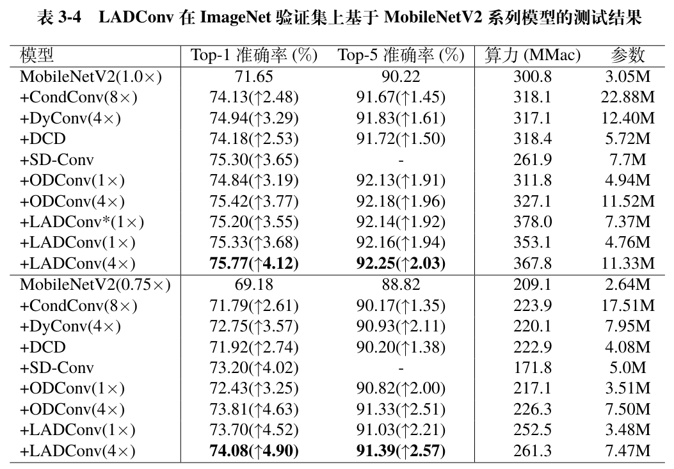
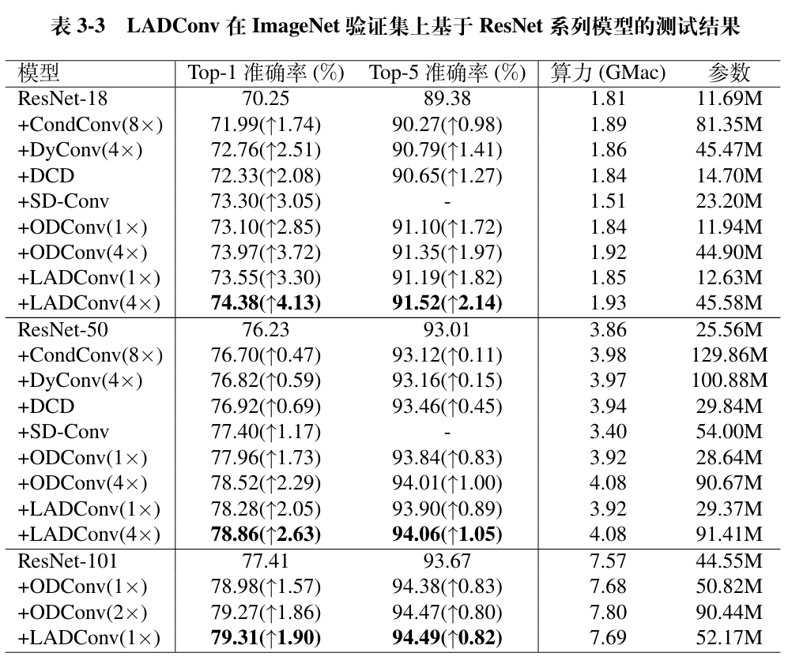
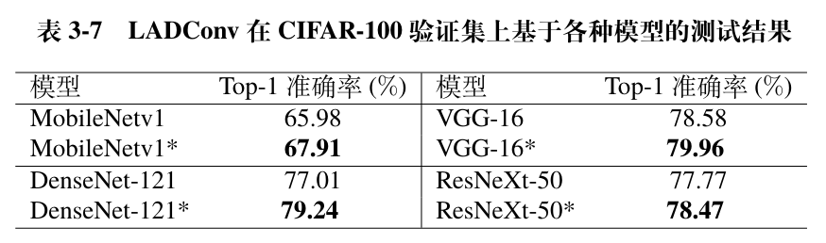
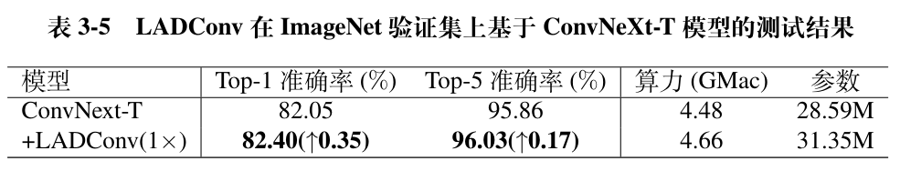
研究背景
研究内容
实际应用
工作成果
答辩总结
实验结果分析：
ImageNet数据集
ResNet-18：LADConv(1×）相比于ODConv(1×）在Top-1准确率上提高了0.45%， LADConv(4×）相比于ODConv(4×）提高了0.41%，相比于BaseLine提高了4.13%。
ResNet-50：LADConv(1×）相比于ODConv(1×）在Top-1准确率上提高了0.32%， LADConv(4×）相比于ODConv(4×）提高了0.34%，相比于BaseLine提高了2.63%。
ResNet-101： LADConv(1×）相比于ODConv(1×）在Top-1准确率上提高了0.45%，在参数量是ODConv(2×）约57.7%的基础上准确率还略微高出，相比BaseLine提高了1.90%
MobileNetV2（1.0×）：LADConv(1×）相比于ODConv(1×）在Top-1准确率上提高了0.49%， LADConv(4×）相比于ODConv(4×）提高了0.35%，相比于BaseLine提高了4.12%。特殊处理后的LADConv以比原始方式少35%的参数情况下提升了0.13%的准确率。
MobileNetV2（0.5×）：LADConv(1×）相比于ODConv(1×）在Top-1准确率上提高了0.27%， LADConv(4×）相比于ODConv(4×）提高了0.35%，相比于BaseLine提高了4.12%。
ConvNext-T：LADConv(1×）相比于BaseLine在Top-1准确率上提高了0.35%。
CIFAR-100数据集
LADConv(1×）相比于MobileNetv1在Top-1准确率上提高了1.93%，相比于VGG-16提高了1.93%，相比于DenseNet-121提高了2.24%，相比于ResNeXt-50提高了0.7%
在多组对比实验中，我们的方法在不增加额外参数和计算的前提下均实现了更高的图片分类任务的准确率提升
2.1
局部感知的卷积注意力机制：实验结果
15/32
Notes:
下面是我们的对比实验，由于实验数据较多，这里就不一一赘述
我们分别针对几种通用的卷积神经网络施加注意力机制并在imagenet上进行实验；同时我们也针对cifar100这种小数据集进行了一些额外模型的补充实验，上述的实验中，我们的模型在baseline基础上实现了较高的准确率提升，并且超越了sota模型。
其中值得注意的是我们在resnet-101上的结果，我们在不使用多个卷积核聚合的情况下比sota模型使用两个卷积核聚合的准确率还略微高出，同时参数仅有sota的57,7%；以及特殊处理后的深度可分离卷积以比原始方式少35%的参数情况下提升0.13%的准确率

Slide 16
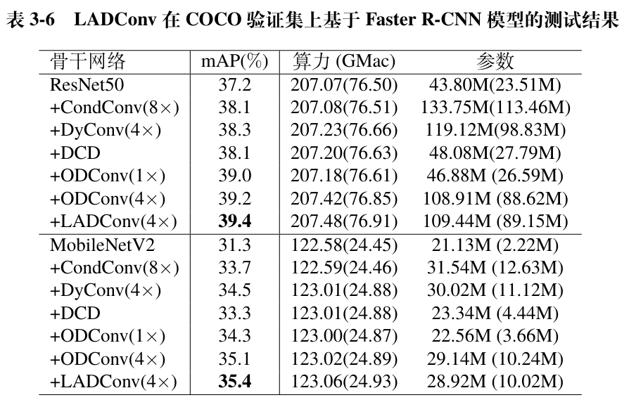
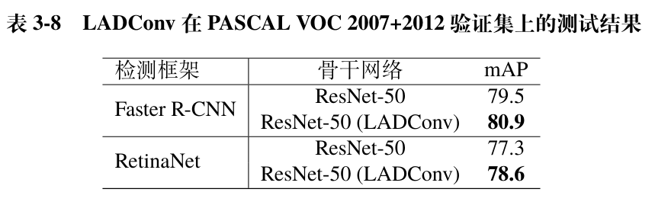
研究背景
研究内容
实际应用
工作成果
答辩总结
2.1
局部感知的卷积注意力机制：实验结果
实验结果分析：
COCO数据集
在基于ResNet-50的Faster-RCNN结构上，LADConv(4×）相比ODConv(4×）在mAP上提升了0.2%，相比于BaseLine提升了2.4%；
在基于ResNet-50的MobileNetV2结构上，LADConv(4×）相比ODConv(4×）在mAP上提升了0.3%，相比于BaseLine提升了4.1%
PASCAL数据集
在基于ResNet-50的Faster-RCNN结构上，相比于BaseLine在mAP上提升了1.4%，
在基于ResNet-50的RetinaNet结构上，相比于BaseLine在mAP上提升了1.3%
针对目标检测任务，我们的卷积核注意力模型也在多个数据集上的对比实验中取得了最好的mAP结果，从而证明我们的卷积核注意力模型并不限定于特定的任务和基准模型，而是能提升通用卷积神经网络在视觉任务中的整体表现
16/32
Notes:
同时，我们也针对目标检测任务开展了一系列对比实验，在上述结果中，我们的模型均取得了最好的mAP，从而证明我们的卷积核注意力并不限定于特定的任务和基准模型，而是能够提升通用卷积神经网络在视觉任务中的整体表现

Slide 17
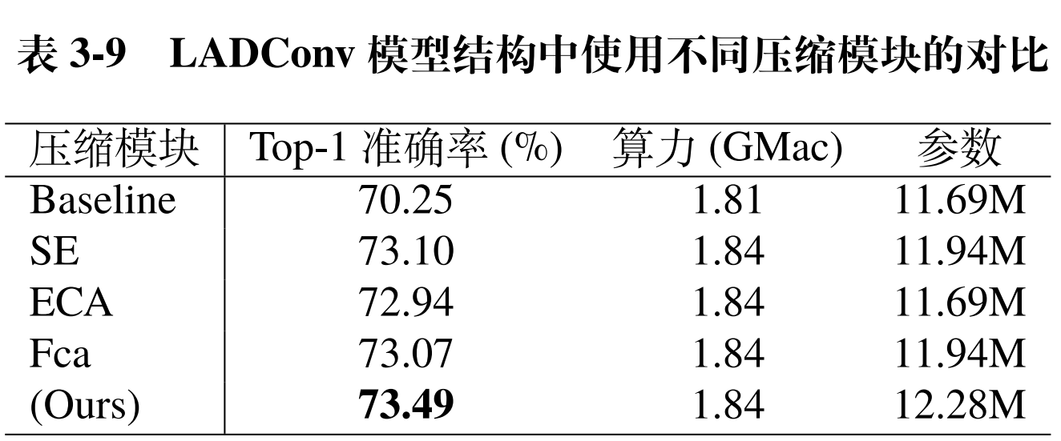
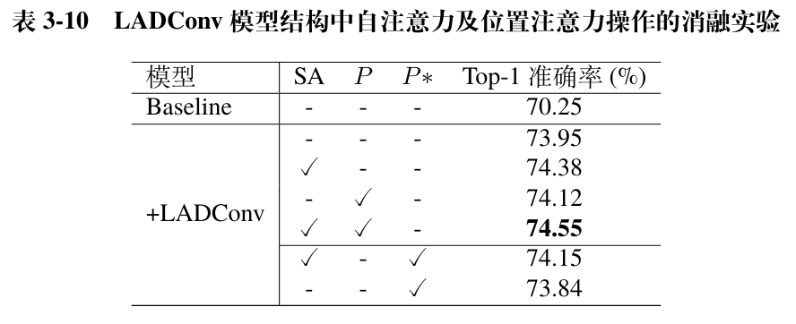
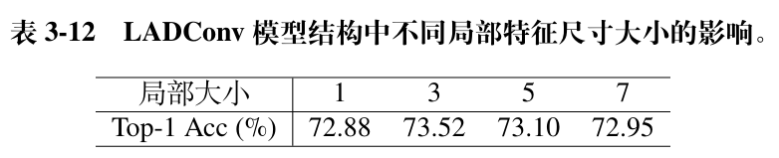
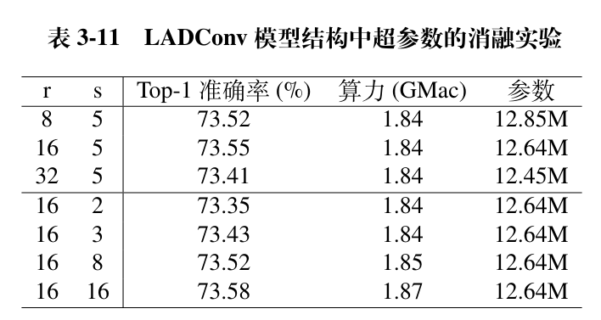
研究背景
研究内容
实际应用
工作成果
答辩总结
对比我们引入的位置注意力和传统的空间维度注意力，无论是否加入自注意力机制，我们的位置注意力都使模型准确率得到提升，相反，滥用注意力会导致模型准确率下降。
2.1
局部感知的卷积注意力机制：实验结果
0.17%⬆
0.23%⬇
0.17%⬆
0.11%⬇
对各种注意力压缩模块的消融，我们设计的结构达到最优的准确率，证明局部区域特征对卷积核注意力的重要性
不匹配的局部卷积区域同样导致模型准确率下降
通过丰富的消融实验验证了局部感知的卷积核注意力机制设计的合理性
17/32
Notes:
最后，我们针对模型结构展开了一系列相关的消融实验。
首先是压缩模块的对比，我们将设计的压缩模块替换成几种常见的通道特征注意力压缩模块，准确率均有所下降，从而证明我们从局部区域特征提取卷积核注意力的有效性。
然后是位置注意力模块的验证，可以看到，无论是否与自注意力模块结合，我们的位置注意力模块均使得模型的准确率得到一定程度的提升，相反我们将位置注意力替换为传统的特征空间注意力模块后，准确率却有所下降，这说明位置注意力是有效的设计，而并非单纯的注意力堆叠。
并且我们说明了所选局部区域的大小和卷积核匹配的重要性，可以发现直接在3*3卷积核上使用1*1的局部区域准确率有所下降，再次证明了原有的卷积核注意力的不足
最后我们对结构中的超参也进行了消融实验，丰富的实验验证了我们注意力机制模块设计的合理性

Slide 18
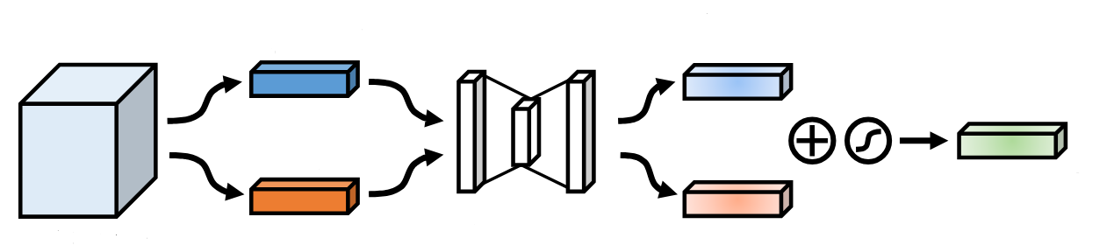
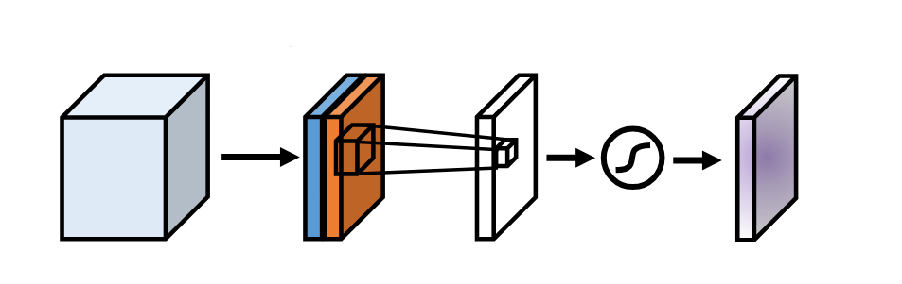
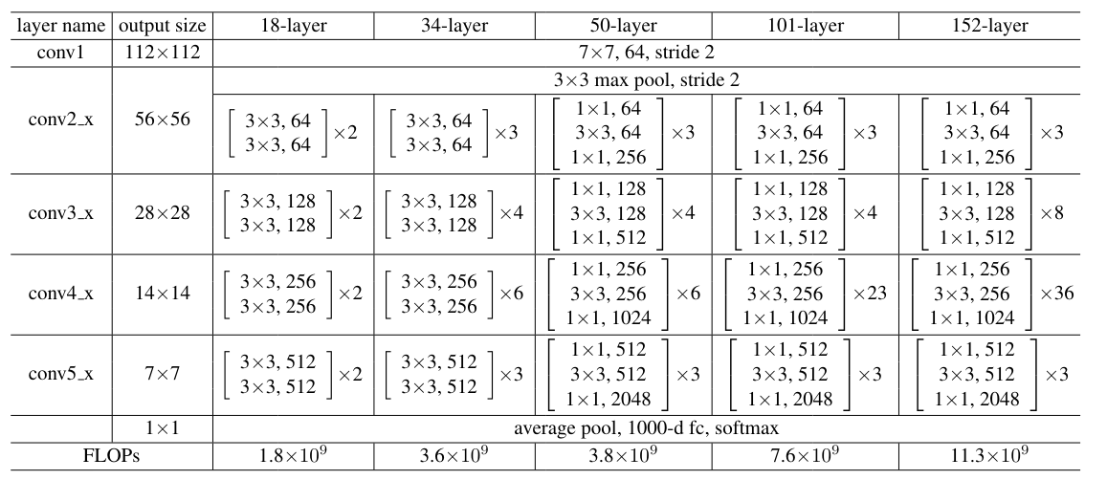
研究背景
研究内容
实际应用
工作成果
答辩总结
2.2
细粒度的分组特征注意力机制：研究动机
提取特征通道维度注意力机制
提取特征空间维度注意力机制
空间维度池化后全局压缩
全局通道维度池化
随着网络层次不断深入，深层网络产生的特征图具有丰富的通道语义信息，这种全局的注意力机制处理方式虽简化了注意力结构的复杂度，但生成的注意力系数也存在局限
为多通道数的特征图生成更细粒度的注意力系数能更好提高网络的性能
18/32
Notes:
接下来介绍我们的第二项工作，细粒度的分组特征注意力机制
为了简化模型的复杂度，现有的工作往往会对特征进行全局层面的压缩，这种处理方式可能导致在某些深层网络中，高纬通道语义信息得到丢失，从而使得生成的注意力系数存在一定局限。
而我们的工作就是希望使用一种更细粒度的方式代替这种全局处理的方式。

Slide 19
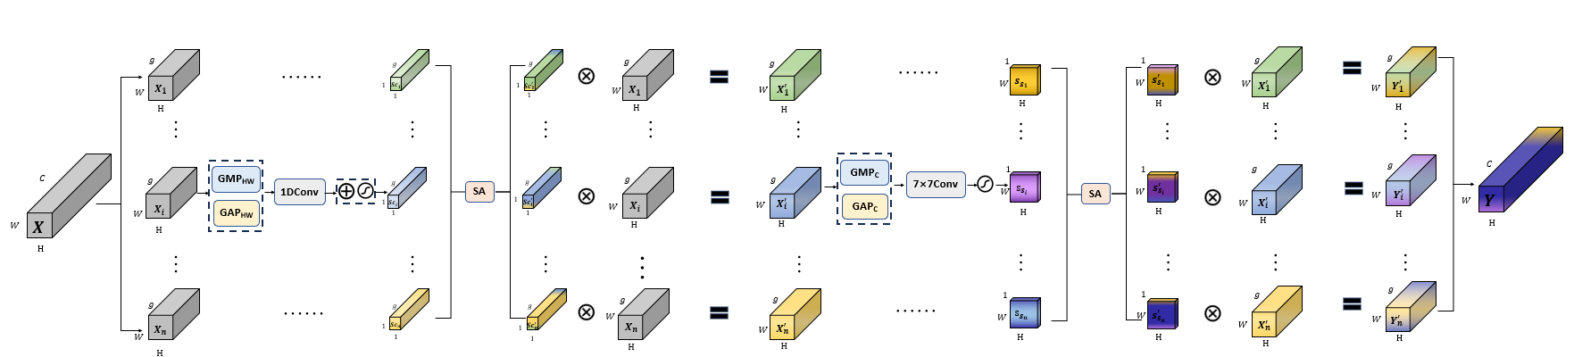
研究背景
研究内容
实际应用
工作成果
答辩总结
2.2
细粒度的分组特征注意力机制：整体结构
特征分组
提取通道注意力
施加通道注意力
提取空间注意力
施加空间注意力
特征重组
将特征分组按组为单位对特征提取并施加注意力
19/32
Notes:
我们的特征注意力的一个核心思想就是使用将特征分组的形式来生成各组内部独特的注意力机制并施加，最后再组合还原成原有的特征维度，接下来将对一些关键的模型进行讲解

Slide 20
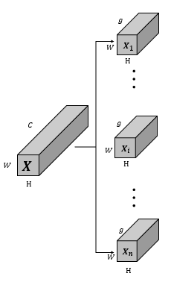
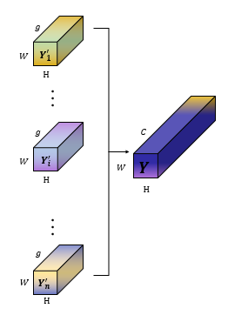
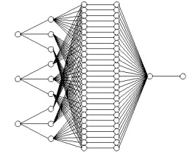
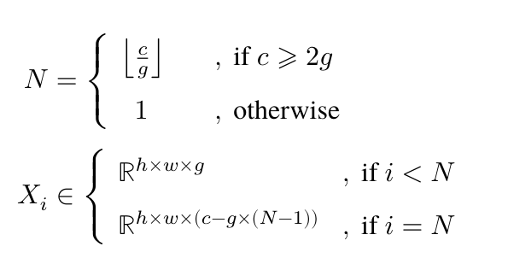
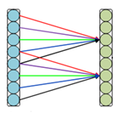




研究背景
研究内容
实际应用
工作成果
答辩总结
2.2
细粒度的分组特征注意力机制：关键模块
①网络结构共享
按照超参数$g$沿通道维度对特征进行分组
将分组后的$N$组特征在batch维度上重组，实现各组共享同一网络结构
各组特征并行计算，不影响卷积神经网络传播过程
将组数与batch维度合并
确定分组数
$$X∈ℝ^{b×c×w×h}$$
共享一组注意力网络
特征分组
特征重组
$$X∈ℝ^{bN×g×w×h}$$
采用一维卷积代替全连接层直接建立权重通道间的关系
简化模型结构的同时提高计算效率
②避免降维
降低分组操作带来的额外计算和参数量
取代
1D卷积直接构建映射关系
MLP降维压缩
20/32
Notes:
将特征分组施加细粒度得注意力会导致引入额外的计算和参数量，为了避免这个问题，我们使用了网络结构共享和避免降维两种方式。
网络结构共享是将特征分组后在batch维度上重组，使各个特征组共享同一注意力网络结构
而避免降维则是使用1D卷积代替通道维度上的全连接层降维压缩操作，从而实现参数的减少

Slide 21




研究背景
研究内容
实际应用
工作成果
答辩总结
2.2
细粒度的分组特征注意力机制：关键模块
③组件学习模块
沿用卷积核注意力机制结构中的自注意力机制计算方式
④局部全局注意力残差连接
通过自注意力机制增强各分组特征组间联系
分组通道注意力
分组空间注意力
SA
利用残差连接将组间联系视作组内注意力系数的偏置
组内注意力和组间自注意力机制加和
最大程度保留组内注意力系数局部特性并增强全局共性
21/32
Notes:
为了使组间的注意力系数能够同时保留全局和局部的双重特征关系，我们使用了组间学习模块和残差连接操作
这里实际上是对自注意力机制的复用，通过计算各组特征在通道和空间维度组内注意力系数的自注意力值，再使用残差连接的方式进行加和，将组间关系视为组内注意力的一个修改偏置，实现对局部和全局信息的组合。

Slide 22



研究背景
研究内容
实际应用
工作成果
答辩总结
2.2
细粒度的分组特征注意力机制：对比实验
相较于次优的特征注意力机制，网络层次越深，性能提升越明显
0.07
0.09
0.49
0.83
多组图像分类和目标检测实验都证明了分组特征注意力机制能实现更好的性能表现
22/32
Notes:
同样的，我们对比了一些常见的特征注意力机制，可以看出无论是图像分类还是目标检测任务，我们的细粒度特征注意力机制都能实现更好的性能表现
其中，在imagenet数据集上基于resnet家族的实验可以发现，随着网络模型的深层通道数提升，我们的注意力相比于次优的注意力带来的性能提升也更明显，再次验证了我们认为全局的注意力操作方式造成的部分关键信息丢失这一猜想正确。

Slide 23




研究背景
研究内容
实际应用
工作成果
答辩总结
2.2
细粒度的分组特征注意力机制：消融实验及可视化
能够在卷积核注意力基础上进一步提升网络性能
我们的模型能在排除干扰的同时最大程度捕捉物体特征
特征区域更广
定位更准确
通过消融实验证明了设计的合理性
捕捉物体更多
0.23%
23/32
Notes:
为了更直观的展示我们所提出的细粒度分组特征注意力机制的优势所在，我们对部分数据上的权重分布进行了可视化，在ab两幅图种，我们的模型具有最广的有效特征覆盖区域，cd两幅图中可以看出我们的模型对有效特征的定位更精确，ef两幅图中能发现，我们的模型能够关注到更多的物体
同样地，我们也针对模型的网络结构和超参数进行了相关消融实验来验证设计的合理性
并且，我们还比较了特征注意力机制和卷积核注意力机制，可以发现，我们的特征注意力能在卷积核注意力的基础之上，实现了更高的图像分类准确率，进一步提升了网络性能

Slide 24
第三部分
实际应用
Application
系统概述 | 系统流程 | 系统运行效果
24/32
Notes:
为了使我们的注意力机制有实际使用价值，我们将这两种注意力融入了一个应用系统之中

Slide 25

研究背景
研究内容
实际应用
工作成果
答辩总结
3.1
系统概述
系统流程
应用场景：检测城市路面垃圾，辅助环卫工人工作
图片
视频
数据标注
多种注意力机制组合的目标检测模型
一键训练
系统需求：
  路面垃圾检测
  简易数据标注
  模型迭代训练
  边缘设备部署
  多选择的注意力机制（适应边缘设备硬件限制）
部署在边缘设备中
部署检测
实时检测监控视频
25/32
Notes:
该系统主要是用于检测城市路面垃圾，来辅助环卫工人工作 由于路面垃圾种类多且数据稀少，数据集需要随着时间积累，所以需要对模型和数据进行更新，同时为了适应不同的边缘设备需求，我们将上述两种注意力机制以多种组合方式部署在系统中供用户选择，系统的大致流程如右图所示

Slide 26


研究背景
研究内容
实际应用
工作成果
答辩总结
3.2
系统框架
系统框架图
系统流程图
26/32
Notes:
我们将系统分为五个层次，并且承担不同的功能
整体流程图如右图所示

Slide 27



研究背景
研究内容
实际应用
工作成果
答辩总结
3.3
系统运行效果
数据标注功能
模型训练功能
实时监控功能
27/32
Notes:
下面是对一些关键功能的界面展示，主要是数据的标注，模型训练信息的反馈和实时的监控

Slide 28
第四部分
研究生期间工作成果
Work Product
28/32
Notes:
下面是我研究生期间的工作成果

Slide 29
研究背景
研究内容
实际应用
工作成果
答辩总结
专利
申富饶，卢俣金，安俊逸，赵健，《一种基于局部特征和位置注意力的图像分类器优化方法》
(专利申请号：202410248161.6)
项目
科技部重大项目“基于神经可塑性的脉冲网络高效学习机制与类脑智能系统”（参与课题年限 2021 年 9 月—2024 年 6 月），负责神经网络模型相关研究。
国家电网“基于多维巡检影像匹配和对比技术的变电设备缺陷分析技术研究”（参与课题年限 2019 年 1 月—2022 年 12 月），负责图像对比与目标检测相关研究。
论文
Junyi An, Yujin Lu, Lingming Zhang, Jian Zhao, Hongyuan Mei, Baile Xu, and Furao Shen.“Local-Aware Dynamic Convolution”, under-review
29/32
Notes:
发明了一项专利，参与两个项目，以及一篇在投的论文

Slide 30
第五部分
答辩总结
Summary
30/32
Notes:
最后一部分是今天答辩的总结

Slide 31
研究背景
研究内容
实际应用
工作成果
答辩总结
局部感知的
卷积核注意力机制
细粒度的
分组特征注意力机制
路面垃圾
实时检测系统
从卷积核覆盖的局部特征区域提取注意力
利用自注意力机制加强局部特征相互关系
引入位置注意力增强卷积核的动态灵活性
将特征分组施加注意力机制
利用结构共享和避免降维简化结构复杂度
采取组间学习模块和残差连接优化注意力
开发目标为路面垃圾检测系统
简化数据标注和模型训练过程
加入多种注意力组合策略以适应硬件限制
融入实际应用
即插即用地增强通用卷积神经网络在视觉任务中的表现
31/32
Notes:
我们的两项工作分别从基于卷积核和特征图的角度出发，解决了当前设计存在的一些问题，并融入到一个实际的目标检测中，验证了我们提出的方法的实际应用价值

Slide 32
感谢各位老师！
答辩人：卢俣金 MG21370021
导师：申富饶 教授
日期：2024年5月22日
32/32
Notes:
以上是我今天答辩的全部内容，请各位老师批评指正

